Slide 1
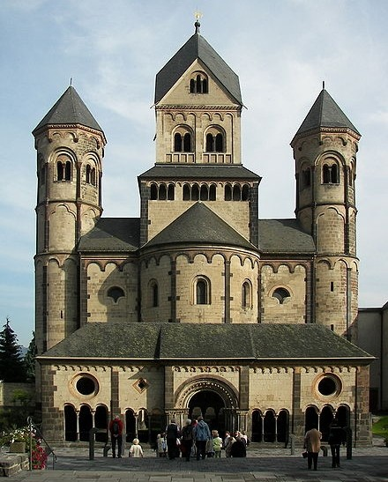
LES 2: ROMAANS HOOFDSTUK 1: PAG. 9, 10, 11, 12, 13, 14 en 15
1. Kruis –en pelgrimstochten
a. Kruistochten
b. Arabische invloeden
c. Pelgrimstochten
d. Invloed op de kunst
2. Romaanse kunst
a. Romaanse bouwkunst
b. Romaanse beeldhouwkunst
c. Romaanse schilderkunst
d. Overige kunst

Slide 2
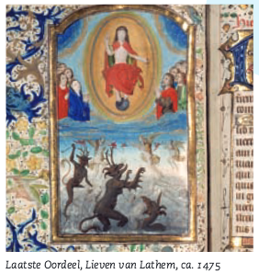
ROMAANS 2. Romaanse kunst
De kerk: belangrijkste opdrachtgever vd kunsten.
Veel kunstproducten worden in kloosters vervaardigd
De kunstenaar in de middeleeuwen is een anonieme ambachtsman en heeft geen roem.
De belangrijkste werken die tijdens de Romaanse periode ontstaan, betreffen de beeldhouw-, schilder- en bouwkunst:
kerkelijke bouwwerken,
schilderingen en beeldhouwwerken in kerken
illustraties bij teksten van handgeschreven boeken.
relieken
http://www.belpaese.nl/B2SKUNMI.HTML

Slide 3
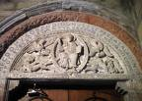
ROMAANS 2. Romaanse kunst b. Romaanse beeldhouwkunst (1)
Kenmerken beeldhouwkunst:
Ondergeschikt aan architectuur (deuren, doopvonten, altaars, timpanen, …)
Doel: muta praedicatio (stomme preek) te zijn, het aanzetten tot gebed en devotie
De beelden dienden om de analfabetische middeleeuwse mens te onderwijzen
De maker van het beeld maakt het zó dat de toeschouwer herkent wat ermee bedoeld wordt, gevolg: zie volgende dia

Slide 4
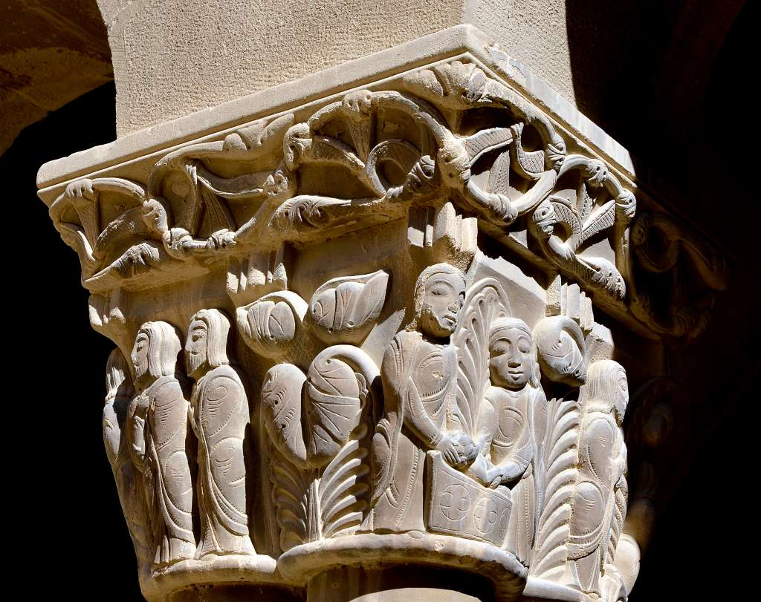
ROMAANS 2. Romaanse kunst b. Romaanse beeldhouwkunst (2)
Gevolgen beeldhouwkunst:
1. Het beeldhouwkunst is schematisch, verhalend en decoratief
2. De verhoudingen van het menselijk lichaam en de anatomie zijn niet natuurgetrouw weergegeven, de figuren zijn stijf en houterig.
Geen emotie
Er is nauwelijks ruimtesuggestie
3. Het beeldhouwwerk is niet vrijstaand, meestal ergens tegenaan gezet of opgelegd (reliëf), timpaan of kapiteel
4. Beelden zijn vaak frontaal afgebeeld

Slide 5
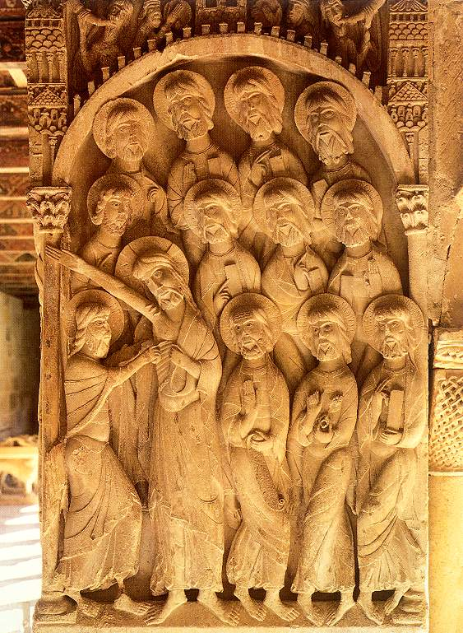
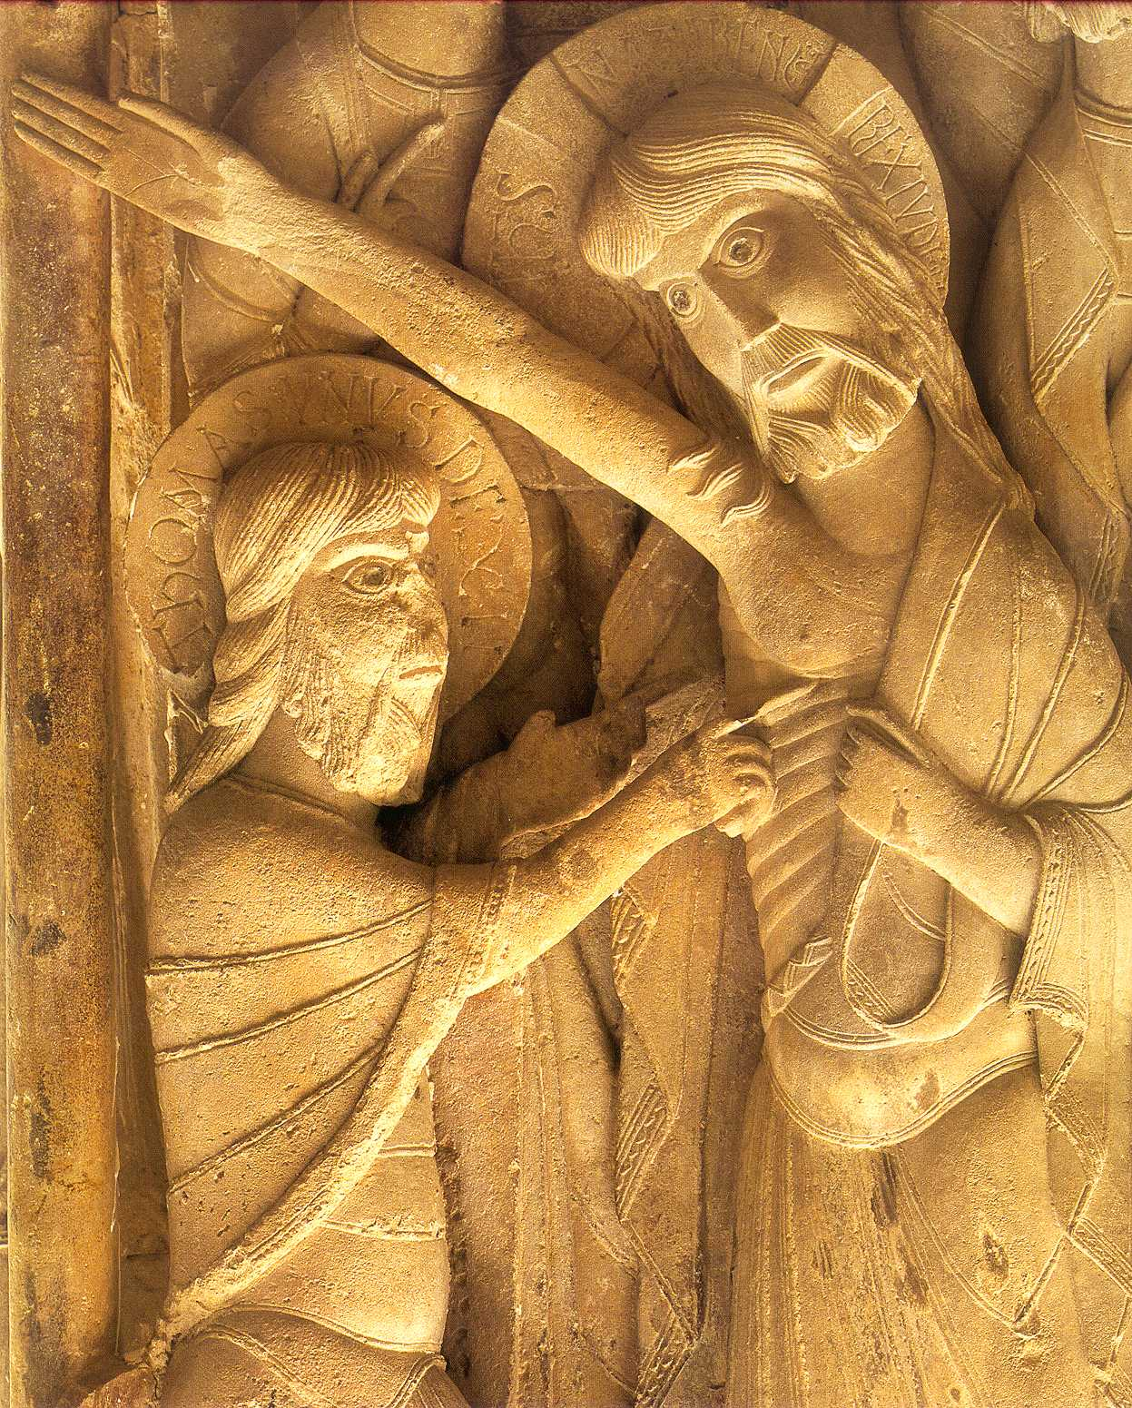

Slide 6
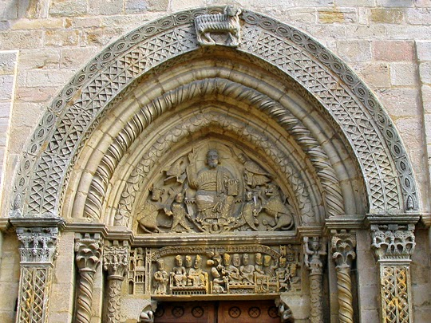
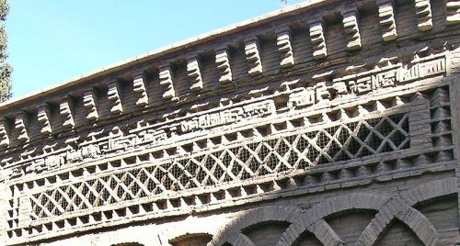
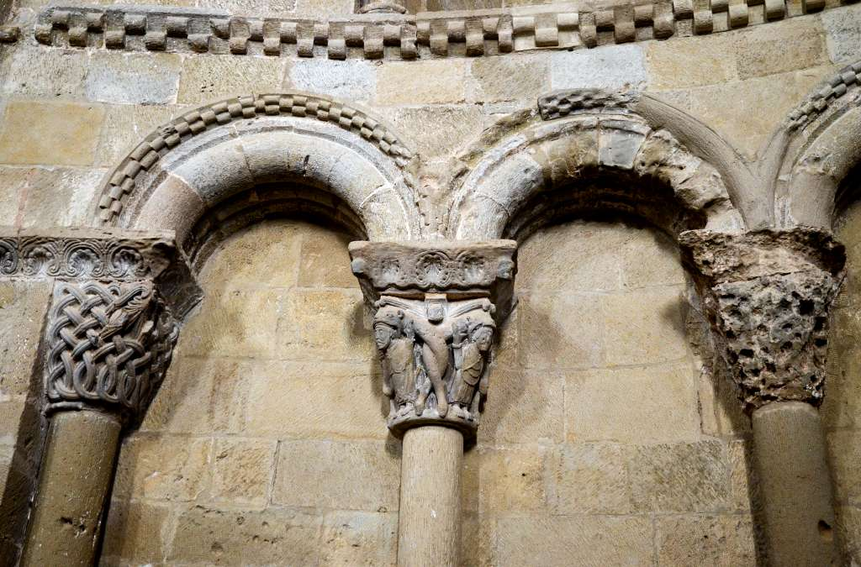
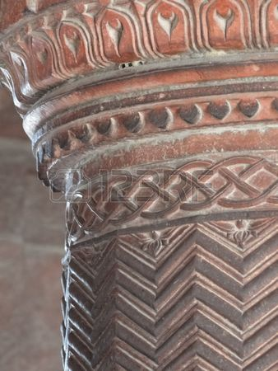
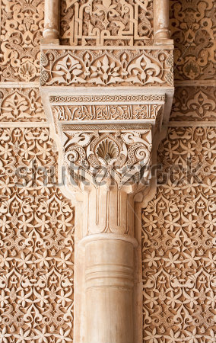
ROMAANS 2. Romaanse kunst b. Romaanse beeldhouwkunst (3)
Arabische invloeden: architectonische decoraties afgeleid van Islamitische kunst:
Notes:
De romaanse bouwkunst van Frankrijk liet diepe sporen na in die van noordelijk Spanje, met name van de abdijen, kathedralen, kerken en kapellen langs de "Camino", de St. Jacobspelgrimsweg die leidde naar Santiago de Compostela. Maar het was zeker géén eenrichtingsverkeer van noord naar zuid: ook typisch Spaanse Mozarabische architectonische elementen werden noordwaarts geëxporteerd. Volgens het Islamitische geloof mogen er geen afbeeldingen worden aangebracht van mensen en dieren. Alle decoraties zijn dus gebaseerd op plant- en bloemmotieven.

Slide 7
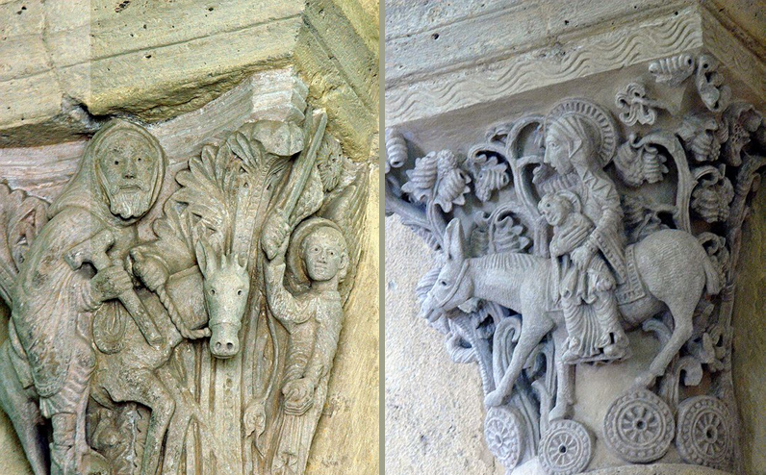
ROMAANS 2. Romaanse kunst b. Romaanse beeldhouwkunst (4)
Op de kapitelen (bovenzijde van een zuil) zie je veel beelden. Het waren vooral verhalen uit de bijbel die werden uitgebeeld.

Slide 8
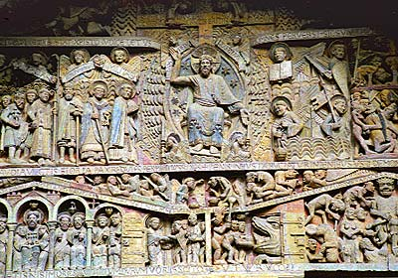
ROMAANS 2. Romaanse kunst b. Romaanse beeldhouwkunst (5)
Timpaan: laatste oordeel: De Dag des oordeels
een mythisch begrip voor een dag die in religieuze boeken wordt genoemd als de dag waarop over alle mensen een oordeel geveld zal worden door God: de Apocalyps

